Slide 1
Desarrollo de una metodología para seleccionar un bus eléctrico.
Autor
Ing. Diego Francisco Torres Moscoso.
Director
Ing. Daniel Cordero Moreno. PhD.
Fecha
2021/08
Cuenca, Ecuador.

Slide 2
Agenda.
Cap I. Introducción.
Cap II. Características técnicas de los buses eléctricos.
Cap III. Factores que intervienen en una ruta urbana del bus eléctrico.
Cap IV. Consumo de energía y factor de emisiones de CO2.
Cap V. Estimación financiera para la aplicabilidad de buses urbanos eléctricos en el cantón Cuenca.
- Conclusiones y recomendaciones.

Slide 3
Antecedentes.
Índice.
Cap I.
44%
17%
33%
4%
33 333 TWh de energía a nivel mundial para el transporte en 2019.
27 000 TWh para el transporte terrestre
Atabani, 2020
Fatih, 2020.

Slide 4
Antecedentes.
Índice.
Cap I.
En Ecuador por el transporte.
28%
6%
47%
Consumo de energía por sector en el Ecuador (94 millones BEP)
Transporte 49%
Año | Total buses
2019 | 29.519
2020 | 31.248
2025 | 39.896
Paredes, 2020
Ministerio Ministerio de Electricidad y Energía Renovable, 2017.

Slide 5
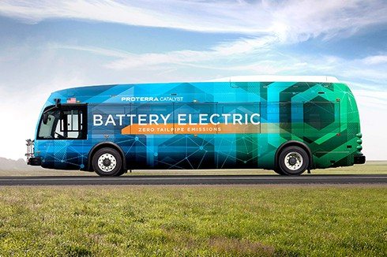
Antecedentes.
Índice.
Cap I.
Consideraciones del bus eléctrico.
Implementación de nuevas tecnologías.
Evitar 200MtCO2 de emisiones por año.
Reducción del consumo de combustible, de gases contaminantes y ruido.
Se espera que sea el principal mercado y el mayor potencial para nuevas tecnologías en países en desarrollo.
Cumplir políticas de cuidado ambiental y consumo de energía.
Fuente: Frost and Sullivan, 2013.
McKerracher, 2020.

Slide 6
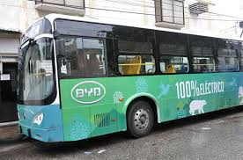
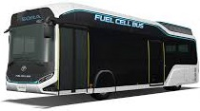
Antecedentes.
Índice.
Cap I.
500.000 buses eléctricos están en circulación.
En Europa 4.000 buses eléctricos, entre híbridos, celdas de combustible, plug in, trolebús.
3´000.000 de buses urbanos en el mundo.
385.000 eléctricos
McKerracher, 2020.

Slide 7
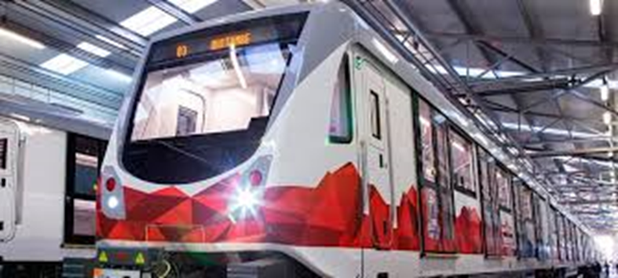
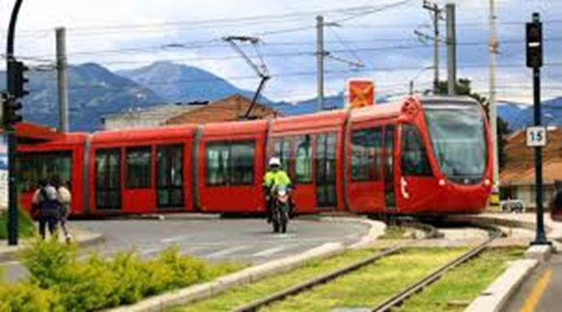
Antecedentes.
Índice.
Cap I.
Electrificación del transporte público en el Ecuador
Ley de Eficiencia Energética.
2025 todos los vehículos que se incorporen al servicio de transporte público urbano e interparroquial deberán ser eléctricos.
19 de marzo del 2019
- Promover el uso eficiente, racional y sostenible de la energía.
- Tarifas diferenciadas preferenciales (10 años).
Guayaquil, febrero 2019, autonomía de 250 km.
La inversión USD 8 millones.
- GAD municipales incentivar el uso de vehículos eléctricos, facilitar la circulación.
Asamblea Nacional, 2019
Quito Metro. Cuenca Tranvía.

Slide 8
Antecedentes.
Índice.
Cap I.
Proyecto corredor de bajas emisiones vehículos eléctricos.
Desarrollo de una metodología para seleccionar un bus eléctrico.
Determinación del ciclo típico de conducción para las rutas 100 y 27 de un bus eléctrico en la ciudad de Cuenca.
B. García.
Metodología para la configuración energética de un bus eléctrico.
W. Guiñansaca.
Obtención de ciclos de conducción de rutas que conecten las principales sedes universitarias de la Ciudad de Cuenca.
L. Ortega. E. Idrovo.

Slide 9
Índice.
Cap I.
Objetivo General.
Desarrollar una metodología para la selección de un bus eléctrico para un circuito urbano.
Objetivos Específicos
Analizar las características técnicas de los buses eléctricos en el mercado nacional e internacional.
Determinar los factores que intervienen en una ruta urbana del bus eléctrico.
Determinar el consumo de energía del bus eléctrico, emisión de ruido y el factor de emisiones de CO2.
Establecer los costos de implementación de los buses eléctricos.

Slide 10
Metodología
Índice.
Cap I.
Desarrollar la metodología para la selección de un bus eléctrico para un circuito urbano, sin considerar el comportamiento eléctrico ni las necesidades de la red de energía eléctrica de la ciudad.
Cap II. Características técnicas de los buses eléctricos.
Fuente.
Cap III. Factores que intervienen en una ruta urbana del bus eléctrico.
Red de rutas.
Cap IV. Consumo de energía y factor de emisiones de CO2.
Demanda de energía.
Densidad de pasajeros.
Cantidad de paradas.
Longitud de rutas.
Dimensiones.
Eficiencia.
Masa/peso.
Capacidad.
Emisiones CO2.
Emisión de ruido.
Torque.
Potencia
Cap V. Estimación financiera para la aplicabilidad de buses urbanos eléctricos en el cantón Cuenca.
Metodología para seleccionar un bus eléctrico.
Utilizando los datos de los objetivos específicos se realiza la metodología.
Impuestos.
Mantenimiento.
Energía.
Empleados.
Beneficios.
Intereses
Costo del bus.

Slide 11
II. CARACTERÍSTICAS TÉCNICAS DE LOS BUSES ELÉCTRICOS.
Índice.
Cap II.
Reglamento
Europa, Corea del Sur, Japón, Rusia.
Homologación de Vehículos
6469: 2019 Europa.
Vehículos de carretera de propulsión eléctrica.
Especificaciones de seguridad.
1: Sistema de almacenamiento de energía recargable (RESS)
2: Seguridad operacional del vehículo.
3: Seguridad eléctrica.
RTE 034 Ecuador
Elementos mínimos de seguridad en vehículos automotores.
NTE 2656 Clasificación de los vehículos automotores.
NTE 2205 Vehículos automotores. Bus urbano. Requisitos.
NTE 1323 Vehículos automotores. Carrocerías de buses. Requisitos.
NTE 3833 Vehículos automotores. Tipos. Términos y Definiciones.

Slide 12
Índice.
Cap II.
II. CARACTERÍSTICAS TÉCNICAS DE LOS BUSES ELÉCTRICOS.
China
Masa (GVW)
18000 kg
Tipo de batería LIFePo
Capacidad 324 kWh
Tensión 440 V
Autonomía 250 km
BYD
K9G
Velocidad Máxima
70 km/h
Número de asientos 25
Altura
3260 mm
Ancho 2550 mm
Dimensiones Neumático
275/70R22.5
Potencia 402 kW
Torque 1100 Nm
Largo Total 12000 mm
Torque en Rueda 19000 Nm

Slide 13
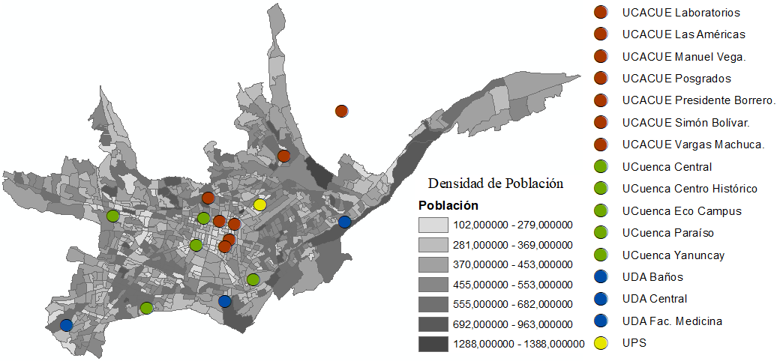
III.FACTORES QUE INTERVIENEN EN UNA RUTA URBANA DEL BUS ELÉCTRICO.
Índice.
Cap III.
3.1 Criterios para el diseño de la ruta de un bus urbano.
Método Analítico Jerárquico (AHP)
Diseño de la ruta incluido las paradas. P = 0.38
Propuesta de horarios. P = 0.06
Economía y productividad. P = 0.44
Control del servicio. P = 0.06
Seguridad y confort de los pasajeros.
P = 0.06

Slide 14
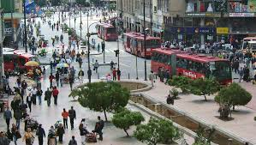
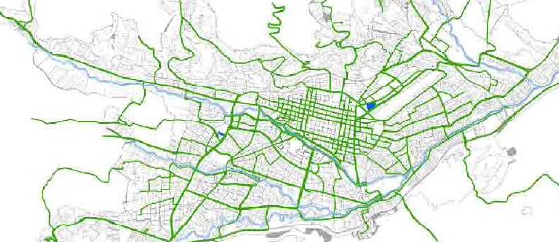
III. FACTORES QUE INTERVIENEN EN UNA RUTA URBANA DEL BUS ELÉCTRICO.
Índice.
Cap III.
3.1 Criterios para el diseño de la ruta de un bus urbano.
Diseño de la ruta incluido las paradas.
Dirección de la ruta.
SR es la sobreposición de rutas.
$${DR}_{r} = \frac{L}{L_{s}}≤1$$
Longitud actual de la ruta.
$$SR= \frac{\sum{Li}}{L}$$
km que la ruta se sobrepone
(Soltani et al., 2013)
Longitud de la ruta más corta.
Distancia de sobreposición de rutas 20m.
Paradas, densidad de población.
Conectividad entre rutas.

Slide 15
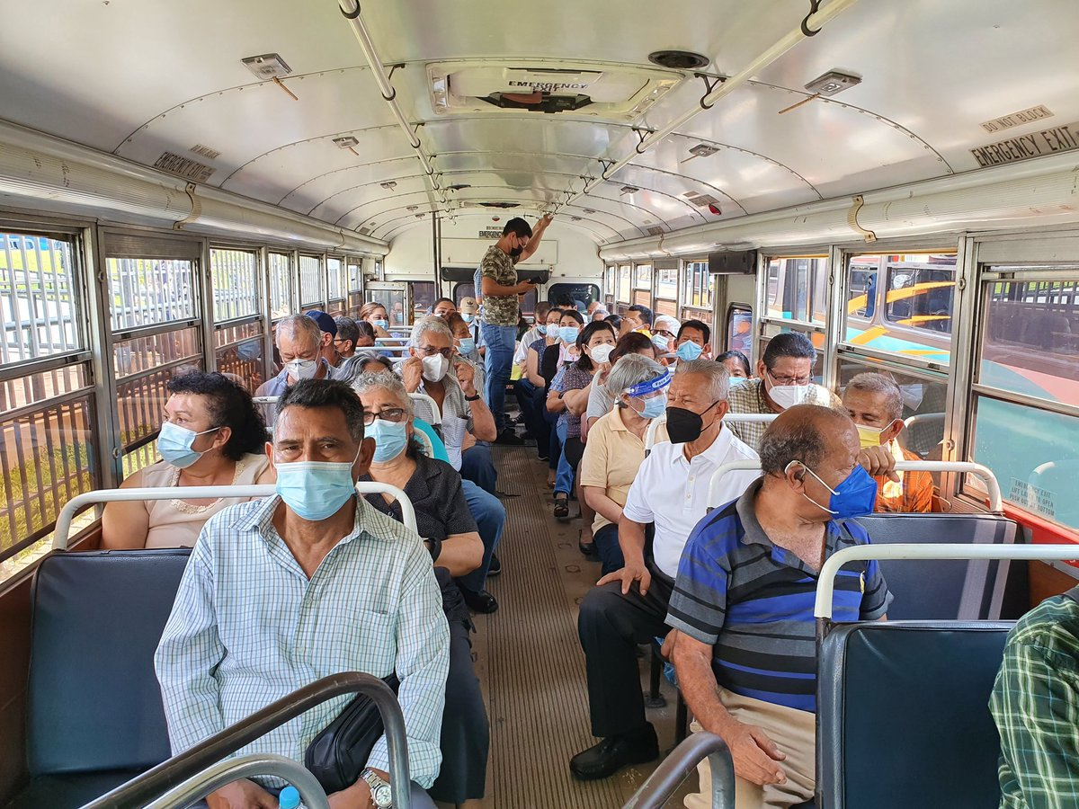
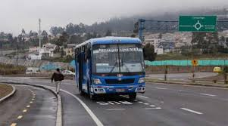
Índice.
Cap III.
III. FACTORES QUE INTERVIENEN EN UNA RUTA URBANA DEL BUS ELÉCTRICO.
3.1 Criterios para el diseño de la ruta de un bus urbano.
Economía y productividad.
Relación kilómetros utilizados.
Relación pasajero por kilómetro.
kilómetros recorridos por un pasajero con la distancia total de recorrido del bus.
Promedio: 4.2 pas vehi/km
Velocidad de operación
$$V= \frac{L}{t_{o}}$$
tiempo total de recorrido
(Soltani et al., 2013)
Distancia, tiempo de recorrido.
Flujo de pasajeros.

Slide 16
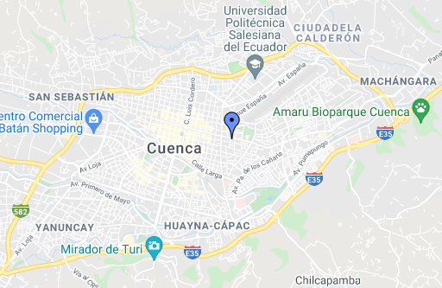
III. FACTORES QUE INTERVIENEN EN UNA RUTA URBANA DEL BUS ELÉCTRICO.
Índice.
Cap III.
3.2 Características de movilidad y uso del transporte en el cantón Cuenca.
505 585 hab.
39 694 estudiantes universitarios
Urbano 329 928 hab.
INEC, 2020
36%
43%
413 925 pasajeros diarios
57%
25%
82 785 estudiantes
(PMEP, 2015)

Slide 17
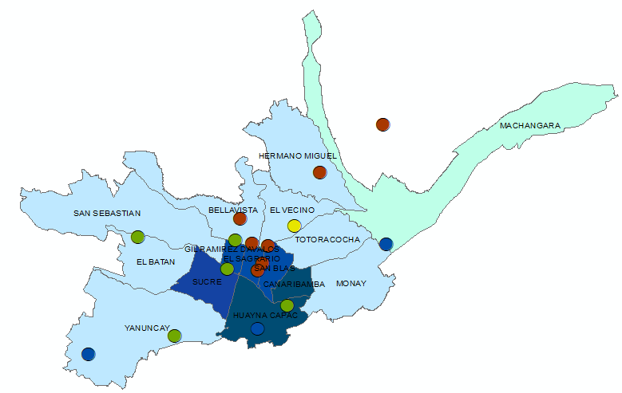
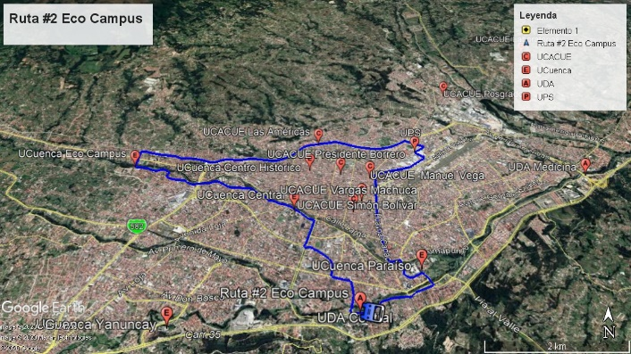
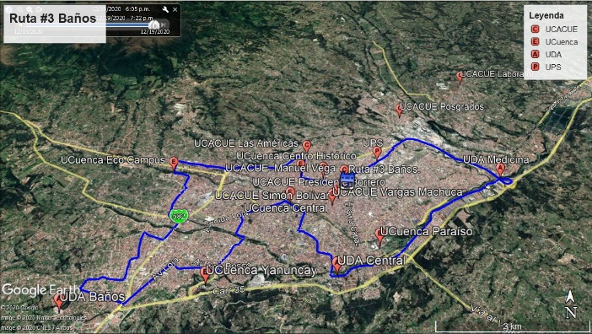
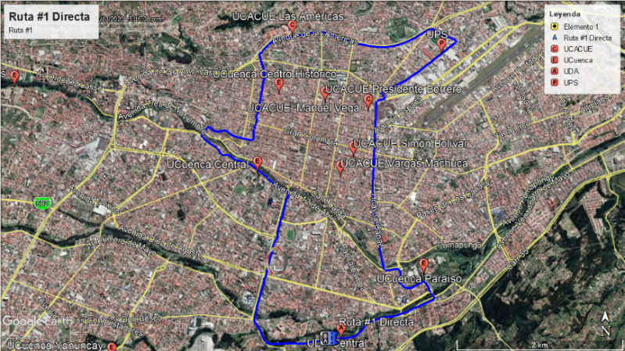
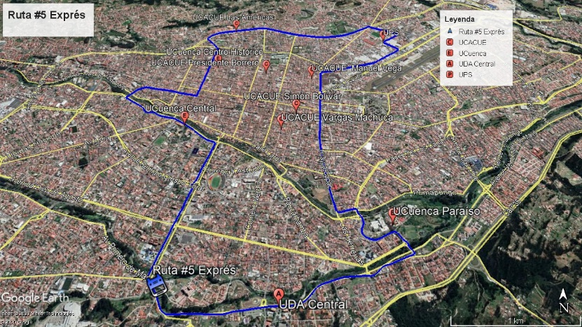
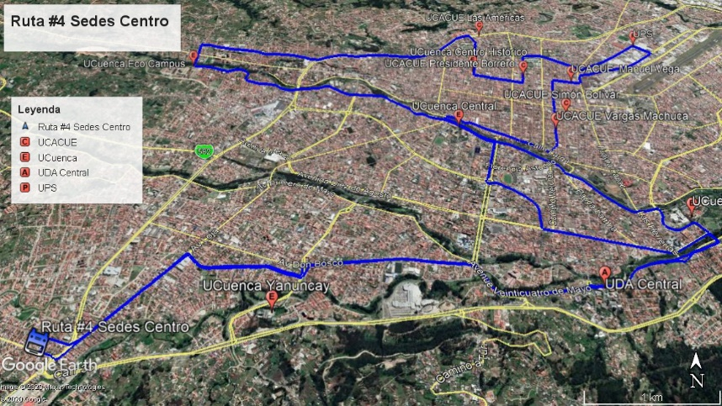
III. FACTORES QUE INTERVIENEN EN UNA RUTA URBANA DEL BUS ELÉCTRICO.
Índice.
Cap III.
Ruta #2 Eco Campus 18.25 km,
46´16´´. 77 pasajeros
3.3 Rutas propuestas.
Ruta #1 Directa 14.04 km, 31´37´´ 59 pasajeros.
Ruta #3 Baños 32.56 km, 1h17´33´´. 137 pasajeros
Ruta #4 Sedes Centro 34.72 km, 1h14´0.5´´. 146 pasajeros
Ruta #5 Exprés 14.51 km, 33´59´´.
61 pasajeros.

Slide 18
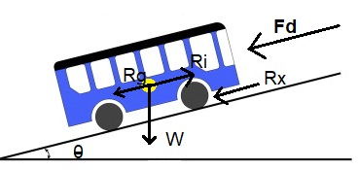
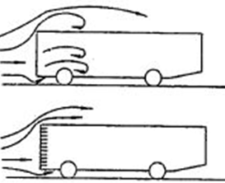
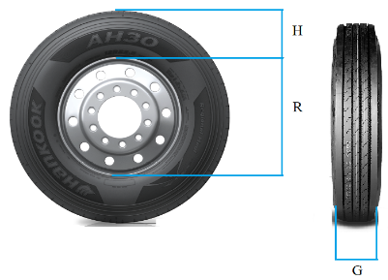
IV. CONSUMO DE ENERGÍA Y FACTOR DE EMISIONES DE CO2.
Índice.
Cap IV.
4.1 Demanda del vehículo, fuerza necesaria para el desplazamiento (Fx) en [N], energía (E) [kWh].
$$Fx=Fd+Rx+Ri+Rg$$
$$Fd= \frac{1}{2} Cd ρ A v^{2} Fuerza de arrastre$$
BYD K9
C = 8.62 m²
F = 8.5 m²
1.4%
Diferencia
$$T=Fx ∗r_{d} Torque [Nm]$$
0.6 - 0.7
(Bosch, 1996)
$$A=1.6+\left(0.00056 \left(M−765\right)\right)$$
275/70R22.5
$$Rx=fr M g \cos{θ Resistencia a la rodadura}$$
Asfalto – Hormigón 0.012
Dureza media 0.06
$$P=Fx ∗v Potencia [W]$$
$$Ri=M a Resistencia a la inercia$$
$$E=\int{P dt} Energía [Wh]$$
$$Rg=M g \sin{θ Resistencia gravitatoria}$$
Gillespie, 1992

Slide 19
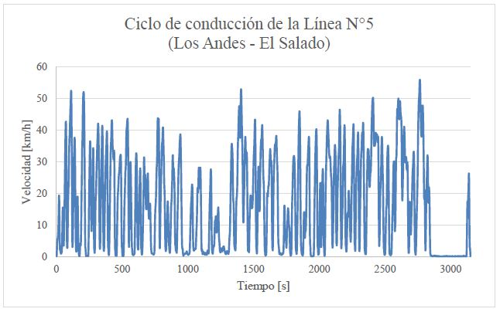
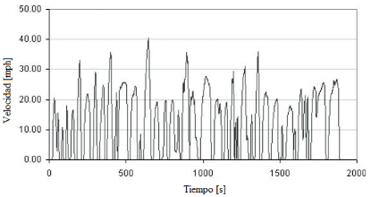
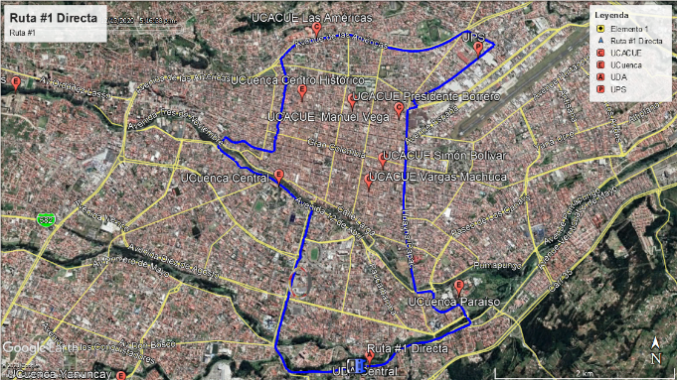
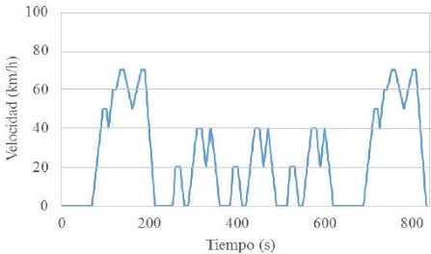
IV. CONSUMO DE ENERGÍA Y FACTOR DE EMISIONES DE CO2.
Índice.
Cap IV.
4.2 Ciclo de conducción.
Determinación de un ciclo de conducción.
1) Método de obtención del ciclo.
2) Establecer la ruta y el vehículo.
3) Instrumentación.
4) Recolección de datos.
5) Análisis físico estadístico.
Transitorio
Ciclo de conducción de bus del Condado Orange.
Velocidad
Tiempo
Altitud
Longitud
Aceleración
Pendiente
Fuerza
Energía
Número de paradas
Método de mínimas diferencias ponderadas.
Estable
Método micro – trip.
Ciclo de conducción japonés 10 -15.
(Astudillo et al., 2016)

Slide 20
IV. CONSUMO DE ENERGÍA Y FACTOR DE EMISIONES DE CO2.
4.2 Ciclo de conducción.
Índice.
Cap IV.
Valor del parámetro medido
Método de mínimas diferencias ponderadas.
# | Parámetro | Ponderación
1 | Velocidad Media [m/s] | 1
2 | Velocidad Máxima [m/s] | 0.25
3 | Número de Paradas [-] | 0.25
4 | Tiempo Total de Recorrido [s] | 1
5 | Distancia Recorrida [m] | 1
6 | Aceleración Promedio Positiva [m/s²] | 1
7 | Aceleración Positiva Máxima [m/s²] | 0.75
8 | Tiempo con Aceleración Positiva [s] | 1
9 | Energía [kWh] | 1
Tp | Total de ponderaciones | 7.25
Ponderación para cada parámetro.
Desviación estándar.
Menor desviación con respecto a la media
coeficiente de ponderación
Desviación respecto a la media adimensional
Promedio ponderado
P_{i,j} valor de parámetro i, para el ciclo j.
$P$ es el promedio del parámetro i.
(Pérez et al., 2018).

Slide 21
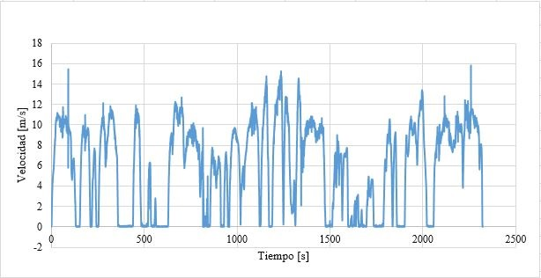
IV. CONSUMO DE ENERGÍA Y FACTOR DE EMISIONES DE CO2.
Índice.
Cap IV.
4.2 Ciclo de conducción.
Promedio ponderado de las desviaciones de los parámetros
# | Parámetro | Ruta#1Dm1 | Ruta#1Dm2 | Ruta#1Dm3 | Ruta#1Dm4 | Ruta#1Dm5 | Ruta#1Dm6
1 | ∑ Y | 0.065 | 0.016 | 0.045 | 0.093 | 0.065 | 0.027
# | Parámetro | Ponderación
1 | Velocidad Media [m/s] | 6.016
2 | Velocidad Máxima [m/s] | 15.825
3 | Número de Paradas [-] | 21
4 | Tiempo Total de Recorrido [s] | 2322.85
5 | Distancia Recorrida [m] | 14004.08
6 | Aceleración Promedio Positiva [m/s²] | 0.754
7 | Aceleración Positiva Máxima [m/s²] | 5
8 | Tiempo con Aceleración Positiva [s] | 1234.45
9 | Energía [kWh] | -

Slide 22
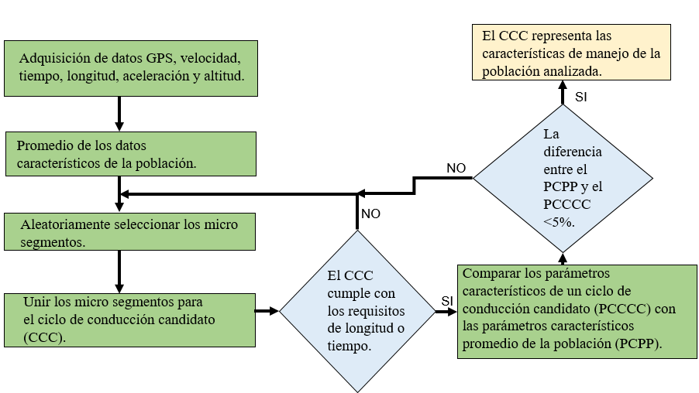
IV. CONSUMO DE ENERGÍA Y FACTOR DE EMISIONES DE CO2.
Índice.
Cap IV.
4.2 Ciclo de conducción.
Método micro - trip.

Slide 23
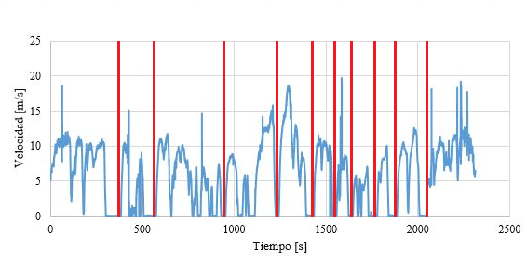
IV. CONSUMO DE ENERGÍA Y FACTOR DE EMISIONES DE CO2.
Índice.
Cap IV.
4.2 Ciclo de conducción.
Método micro - trip.
Cálculo de la desviación respecto a la media. Ruta #1 Directa.
# | Parámetro | PCCCC | PCPP | Diferencia [%]
1 | Velocidad Media [m/s] | 6.016 | 6.410 | 6.55

Slide 24
IV. CONSUMO DE ENERGÍA Y FACTOR DE EMISIONES DE CO2.
Índice.
Cap IV.
4.3 Factor de emisión de CO2.
$${ECO}_{2}=EF \left[\frac{kg{CO}_{2}}{kWh}\right] ∗ Rendimiento\left[\frac{kWh}{km}\right]$$
2018
Factor de emisión
0.6004 kgCO2/kWh
CENACE, 2018
$$Factor de Emisión de electricidad$$
$Emisión de {kgCO}_{2 }/km$.
1.064 a 1.49 kWh/km
(González et al., 2021)

Slide 25
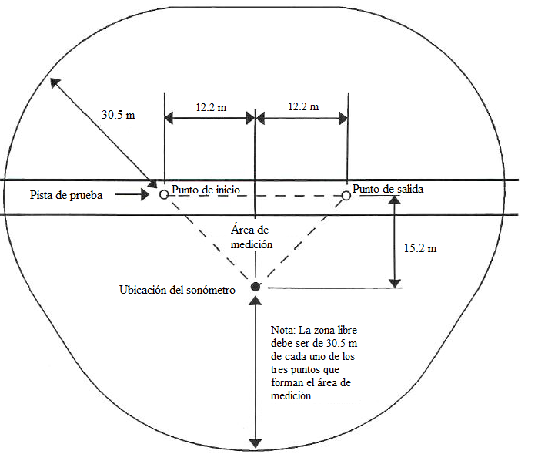
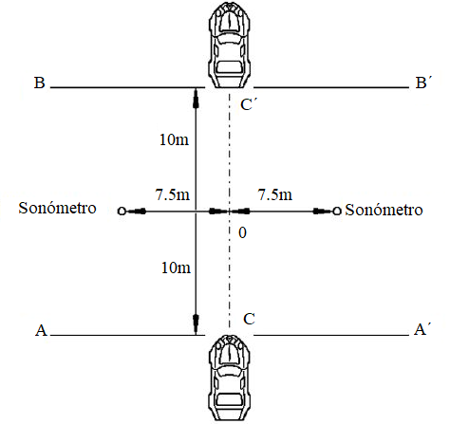
IV. CONSUMO DE ENERGÍA Y FACTOR DE EMISIONES DE CO2.
Índice.
Cap IV.
4.4 Nivel de presión sonora.
Medición del ruido exterior.
Prueba de aceleración desde un punto muerto.
120 dB(A)
Medición del ruido interior.
80 dB(A)
Estacionario. 2)Velocidad de 0 a 53,6 km/h. Medida no varíe 0.5dB(A)
65 dB(A)
Método de ensayo. NTE INEN 2665.
Texto unificado de legislación secundaria de medio ambiente (TULSMA) 85 dB(A)
2 mediciones y elegir la más altas dentro de ± 2dB (A)
10 lecturas y elegir tres más altas dentro de ± 2dB (A)
30, 40 y 50km/h

Slide 26
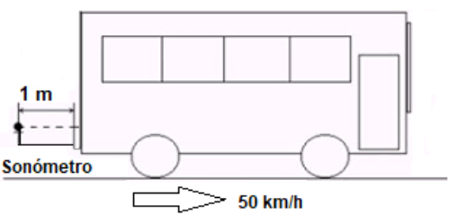
IV. CONSUMO DE ENERGÍA Y FACTOR DE EMISIONES DE CO2.
Emisiones de Ruido
Índice.
Cap IV.
Modelo de medición RLS-90.
Niveles de ruido de tráfico
Homologación UE No 540/2014
$L_{m, E}$80 - 73 dB(A)
Fuente: Ross, et al, 2007
Laib, et al, 2019
FCE-bus es en 14 dB(A) más silencioso que el MCIA a 20 km/h.
El bus híbrido es en 7 dB(A) más silencios que el MCIA a 20 km/h

Slide 27
V. ESTIMACIÓN FINANCIERA PARA LA APLICABILIDAD DE BUSES URBANOS ELÉCTRICOS EN EL CANTÓN CUENCA.
Índice.
Cap V.
5.1 Análisis financiero Ruta #1 Directa.
Único 0.31$
Difer 0.155
Ú 242 611 – 284 693
D 75 816 – 88 967
BYD K9G
426.000$
Pasaje 15% en 5Y
Pob. 1.8% anual
Inflación 2 - 5% anual
0.08 $kWh Rendimiento 1.25 kWh/km
Consumo día 263 kW 21$
Y = 94 770 kWh 7 582$
Flujo Final Y1 = - 88 637+ 89 961 = 1 324$
Y10 = -101 067+ 213 000 +122 006 = 233 939 – 25%= 175 454$

Slide 28
V. ESTIMACIÓN FINANCIERA PARA LA APLICABILIDAD DE BUSES URBANOS ELÉCTRICOS EN EL CANTÓN CUENCA.
Índice.
Cap V.
5.2 Valor actual neto (VAN) y la tasa interna de retorno (TIR).
$$Tasa de descuento=$$
$$\left(\%Préstamo∗\% tasa de interés\right)+\left(\%Fondos propios∗\%Rentabilidad\right)$$
Rentabilidad 20%
$\left(0.7∗0.075\right)+\left(0.3∗0.2\right)$ = 11.25%
Permiten calcular la viabilidad de un proyecto.
No Rentable 0 > VAN > 0 Rentable
$$VAN=VNA(Tasa de descuento;\sum{Flujo final)−Inversión inicial }$$
Rechazado > TIR% > Aceptado
Rentabilidad que debe generar el proyecto.
$$TIR=TIR (\sum{Flujo inicial−Inversión inicial) }$$
Indicador | Ruta #1 | Ruta #2 | Ruta #3 | Ruta #4 | Ruta #5
VAN | $ -328.967 | $ -392.729 | $ -368.202 | $ -329.970 | $ -342.561
TIR | -5,64% | -9,35% | -7,80% | -5,53% | -6,27%

Slide 29
V. ESTIMACIÓN FINANCIERA PARA LA APLICABILIDAD DE BUSES URBANOS ELÉCTRICOS EN EL CANTÓN CUENCA.
Índice.
Cap V.
5.3 Simulación financiera para establecer un punto de equilibrio mediante el valor del pasaje.
Indicador | Ruta #1 | Ruta #2 | Ruta #3 | Ruta #4 | Ruta #5
Pasaje | $0.51 | $0.57 | $0.54 | $0.50 | $0.51
VAN | $14.462 | $10.953 | $14.065 | $6.764 | $3.083
TIR | 11.92% | 11.75% | 11.89% | 11.56% | 11.39%
5.4 Simulación financiera para establecer un punto de equilibrio mediante la cantidad de pasajeros.
Indicador | Ruta #1 | Ruta #2 | Ruta #3 | Ruta #4 | Ruta #5
Pasajeros veh/km | 6.8 | 7.6 | 7.2 | 6.7 | 6,9
VAN | $895.65 | $543.18 | $90.14 | $31.84 | $897.10
TIR | 11.29% | 11.27% | 11.25% | 11.25% | 11.29%

Slide 30
V. ESTIMACIÓN FINANCIERA PARA LA APLICABILIDAD DE BUSES URBANOS ELÉCTRICOS EN EL CANTÓN CUENCA.
Índice.
Cap V.
5.5 Simulación financiera para establecer el modelo con el precio promedio anual por galón de diésel para el año 2021 de 1.62 dólares para el bus urbano con motor Diesel.
Indicador | Ruta #1 | Ruta #2 | Ruta #3 | Ruta #4 | Ruta #5
VAN | $25.949 | $-28.437 | $-15.099 | $27.961 | $12.639
TIR | 15.83% | 6.17% | 8.61% | 16.00% | 13.49%
5.6 Simulación financiera para establecer el modelo con el precio promedio anual por galón de diésel para el año 2022 de 2.10 dólares para el bus urbano con motor Diesel.
Indicador | Ruta #1 | Ruta #2 | Ruta #3 | Ruta #4 | Ruta #5
VAN | $-77.788 | $-122.406 | $-132.456 | $-79.303 | $-91.958
TIR | -4.83% | -15.08% | -17.68% | -4.82% | -8.99%

Slide 31
V. ESTIMACIÓN FINANCIERA PARA LA APLICABILIDAD DE BUSES URBANOS ELÉCTRICOS EN EL CANTÓN CUENCA.
Índice.
Cap V.
5.7 Simulación financiera para establecer un punto de equilibrio mediante el valor del pasaje, con el precio promedio anual por galón de diésel para el año 2022 de 2.10 dólares para el bus urbano con motor Diesel.
Indicador | Ruta #1 | Ruta #2 | Ruta #3 | Ruta #4 | Ruta #5
Pasaje | $0.36 | $0.36 | $0.39 | $0.36 | $0.37
VAN | $8.070 | $1.378 | $507 | $9.311 | $6.842
TIR | 12.81% | 11.50% | 11.35% | 12.99% | 12.63%
5.8 Simulación financiera para establecer un punto de equilibrio mediante la cantidad de pasajeros para el bus urbano con motor Diesel.
Indicador | Ruta #1 | Ruta #2 | Ruta #3 | Ruta #4 | Ruta #5
Pasajeros veh/km | 4.9 | 5.3 | 5.3 | 4.9 | 4,9
VAN | $ 3930.22 | $ 2995.67 | $ 1782.85 | $ 5038.61 | $ 1060.77
TIR | 12.01% | 11.81% | 11.59% | 12.19% | 11.46%

Slide 32
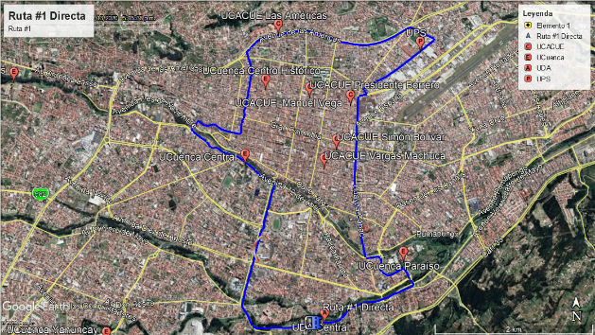
CONCLUSIONES Y RECOMENDACIONES.
Características
Autonomía
Cumplimiento de una ruta
6 a 15 recorridos.
1) Economía y productividad
2) diseño de la ruta
incluido las paradas

Slide 33
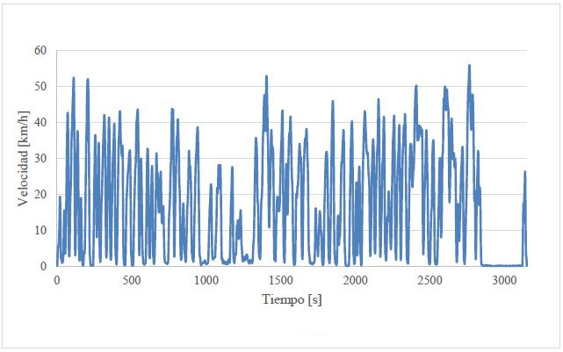
CONCLUSIONES Y RECOMENDACIONES.
Fuerza
Potencia
Energía
Análisis físico estadístico
Instrumentación del bus
Método de mínimas ponderadas
Recolección de datos
Factor de emisión de CO2 de 0.6004 kgCO2/kWh
Rendimiento 1.064 a 1.49 kWh/km.
$${ECO}_{2}=EF \left[\frac{kg{CO}_{2}}{kWh}\right] ∗ Rendimiento\left[\frac{kWh}{km}\right]$$
$L_{m, E}$73 - 85 dB(A)

Slide 34
CONCLUSIONES Y RECOMENDACIONES.
El costo del bus eléctrico en el Ecuador es elevado
Apoyar al ingreso de los buses a menor costo
El valor del pasaje debe ser considerado, actual 0.31$
0.51 a 0.57 $ 4,2 personas vehículo por kilómetro
65% y 83%.
El transporte público operado por los GADs Municipales y no de forma privada
Aumentar 6.7 – 7.6 vehículo pasajero por kilómetro
60% y 81%.
VAN y TIR son negativos el proyecto no es viable económicamente
Considerar en la implementación del transporte público busetas o vehículos de menor tamaño y de menor costo para que el proyecto se factible.

Slide 35
CONCLUSIONES Y RECOMENDACIONES.
A 1.62 $/gal la factibilidad financiera del proyecto aplica para las rutas 1, 4 y 5, las mismas que son rutas cortas y se realizan más recorridos por día.
A 2.10 $/gal El valor del pasaje debe ser considerado
0.36 a 0.39 $ 4.2 personas vehículo por kilómetro
16% y 26%.
Aumentar pasajeros 4.85 – 5.30 vehículo pasajero por kilómetro

Slide 36
Preguntas y Respuestas
Gracias.
ftorres@uazuay.edu.ec
593-984977792

Slide 37
BIBLIOGRAFÍA.
Agencia de Regulación y Control de las Telecomunicaciones. (2019). Pliego Tarifario Para Las Empresas Eléctricas de Distribución - Servicio Público de Energía Eléctrica. Periodo: Enero-Diciembre 2020. Resolución Nro. ARCONEL – 035/19, 19, 35. Recuperado el 13 de julio de 2021 de https://www.cnelep.gob.ec/wp- content/uploads/2020/01/pliego_tarifario_del_spee_2020_resolucion_nro_035_19.pdf
Agencia de Regulación y Control de las Telecomunicaciones. (2020). Balance Nacional de Energía 2020. Recuperado el 13 de julio de 2021 de https://www.regulacionelectrica.gob.ec/balance-nacional/
Alvarez, J. (2010). Estudio comparativo para modelos predictivos del ruido de tráfico rodado, a través de mediciones in situ en un sector de la ciudad de Osorno. Universidad Austral de Chile.
Alvear, W. (2019). Diseño del sistema eléctrico en baja tensión para estaciones de carga de autobuses eléctricos.
Aparicio, F., Vera, C., y Díaz, V. (2001). Teoria de los vehículos automoviles. Dextra editorial.
Arana, M., Martínez de Vírgala, A., Aleixandre, A., San Martín, M., y Vela, A. (2000). Modelos de predicción del ruido de tráfico rodado. Comparación de diferentes standards europeos. TecniAc{ú}stica Madrid, 1–7.

Slide 38
BIBLIOGRAFÍA.
Astudillo, A. (25 de julio de 2018). La tarifa del bus subirá en Cuenca. El Comercio. https://www.elcomercio.com/actualidad/ecuador/tarifa-bus-subira-cuenca-pasaje.html
Astudillo, R., Cordero-Moreno, D. (2016). Obtención de ciclos de conducción para la flota de buses urbanos del cantón Cuenca.
Atabani, E., Badruddin, A., Mekhilef, S., y Silitonga, S. (2011). A review on global fuel economy standards, labels and technologies in the transportation sector. Renewable and Sustainable Energy Reviews, 15(9), 4586–4610. https://doi.org/10.1016/j.rser.2011.07.092
Autec SA. (2021). Periodo y costo de mantenimiento bus urbano Agrale MA17.
Ayala, J., Martinez, D., y Valbuena, J. (2017). Diseño de un dispositivo reductor de la resistencia aerodinámica en un bus intermunicipal.
Baculima, M., y Morales, A. (2016). Cálculo de la tarifa óptima para los buses del servicio de transporte urbano en la ciudad de Cuenca para el año 2015., 334.
Banco Mundial. (2021). Inflación, precios al consumidor (% anual) - Ecuador. Recuperado el 8 de mayo de 2021 de https://datos.bancomundial.org/indicator/FP.CPI.TOTL.ZG?locations=EC

Slide 39
BIBLIOGRAFÍA.
Bastlán, N., Suárez, E., Álvarez, J., y Báez, A. (2015). Elección de un modelo de ruido de tránsito vehicular para Chile. Valencia.
Benn, H. (1995). Bus route evaluation standards. USA National Academy of Sciences. http://scholar.google.com/scholar?hl=en&btnG=Search&q=intitle:Synthesis+Practice+10+Bus+Route+Evaluation+Standards#0%5Cnhttp://scholar.google.com/scholar?hl=en&btnG=Search&q=intitle:Synthesis+of+transit+practice+10:+bus+route+evaluation+standards%230
Bharadwaj, M., Sridhar, H., Chauhan, P., y Pilani, S. (2018). Implementation Plan for Electrification of Public Bus Transport in Bengaluru Project. https://doi.org/10.13140/RG.2.2.10152.21761
Bohórquez, J., López, C., Díez, A., y Díez, I. (2011). Revisión y análisis de la normatividad actual de productos y equipos eléctricos frente a la entrada de vehículos eléctricos en colombia. Revista InvestigacionesAplicadas,5(2011),111–123. https://dialnet.unirioja.es/servlet/articulo?codigo=5001682
Bosch, R. (1996). Manual de la Técnica del Automóvil (3ra ed.).
Build your dreams. (2019). The BYD K9 Data Sheet. Recuperado el 13 de julio de 2021 de https://en.byd.com/wp-content/uploads/2019/07/4504-byd-transit-cut-sheets_k9-40_lr.pdf
Build your dreams. (2019). Especificaciones Técnicas BYD K9G.

Slide 40
BIBLIOGRAFÍA.
López, J., y Ruiz, J. (2020). Información básica de Cuenca. https://www.goraymi.com/es-ec/azuay/cuenca/historias/informacion-basica-cuenca-a34f471ec
Caetano. (2020). e. City Gold. Su ciudad, nuestra tecnología.
Comisión económica de las Naciones Unidas. (2015). Reglamento número 100 de la Comisión Económica de las Naciones Unidas para Europa (CEPE/ONU) — Disposiciones uniformes relativas a la homologación de vehículos en relación con los requisitos específicos del grupo motopropulsor eléctrico, (78), 30–59.
Corporación financiera nacional. (2019). La movilidad eléctrica arranca en ecuador. Recuperado el 8 de mayo de 2021 de https://www.cfn.fin.ec/la-movilidad-electrica-arranca-en-ecuador/
Crece publicidad móvil en Quito. (2007). La Hora. Recuperado el 8 de mayo de 2021 de https://lahora.com.ec/noticia/547738/crece-publicidad-mvil-en-quito
Cueva, G. (2019). Análisis de factibilidad de implementación de buses 100% eléctricos para impulsar la movilidad sostenible en el sistema de transporte urbano del Distrito Metropolitano de Quito, 132.
Dávalos. D, Cordero. D. (2017). Obtención de un ciclo típico de conducción para los vehículos de la unión de taxistas del Azuay.
EBusco. (2020). Ebusco 2.2 Datos técnicos.

Slide 41
BIBLIOGRAFÍA.
El parlamento europeo y el consejo de la unión europea. (2014). Reglamento (UE) No 540/2014 del parlamento europeo y del consejo.
Espimbera, D. (2018). Estudio de los ciclos de conducción para determinar parámetros de manejo en condiciones reales de operación mediante la metodología micro – trip. UTE.
Fatih, B., Sadamori, K., y Wordorsdorfer, M. (2020). Transport Improving the sustainability of passenger and freight transport. https://www.iea.org/topics/transport
Fenés, G. (2021). ¿La tarifa eléctrica es un freno para la adopción de vehículos eléctricos en Ecuador? https://portalmovilidad.com/la-tarifa-electrica-es-un-freno-para-la-adopcion-de-vehiculos-electricos-en-ecuador/
Gillespie, T. (1992). Fundamentals of Vehicle Dynamics.
González-Oropeza, R. (2005). Los ciclos de manejo, una herramienta útil si es dinámica para evaluar el consumo de combustible y las emisiones contaminantes del auto transporte. Ingeniería Investigación y Tecnología, 6(3), 147–162. https://doi.org/10.22201/fi.25940732e.2005.06n3.011
González, L., Cordero-Moreno, D., y Espinoza, J. (2021). Public transportation with electric traction: Experiences and challenges in an Andean city. Renewable and Sustainable Energy Reviews, 141(January). https://doi.org/10.1016/j.rser.2021.110768

Slide 42
BIBLIOGRAFÍA.
Gorham, R. (2020). Air pollution from ground transportation an assessment of causes , strategies and tactics , and proposed actions for the international community. The Global Initiative on Transport Emissions Division for Sustainable Development.
?Guayaquil enciende la marcha hacia la transportación eléctrica?. (2019). El Universo. Recuperado el 9 de mayo de, 2021, de https://www.pressreader.com/ecuador/el-universo/20191025/281835760486254
Hurtado, A. (2014). Desarrollo de Ciclos de Conducción Para el área metropolitana centro 0ccidente. AMCO., 55.
Ilustre Municipalidad de Cuenca. (2015). Plan de movilidad de Cuenca 2015-2025. Ilustre Municipalidad de Cuenca, 118.
Instituto Nacional de Estadísticas y Censos. (2010). Fascículo Provincial Azuay. http://www.ecuadorencifras.gob.ec/wp-content/descargas/Manu-lateral/Resultados-provinciales/guayas.pdf%0Ahttp://repositorio.ug.edu.ec/handle/redug/26651%0Afile:///C:/Users/usuario/Documents/PS0315_16.pdf%0Ahttp://habitat3.org/wp-content/uploads/NUA-Spanis
Instituto Ecuatoriano de Normalización. (2006). Vehículos automotores. Bus urbano. Requisitos. Instituto Ecuatoriano de Normalización, 21. http://repositorio.utn.edu.ec/bitstream/123456789/149/3/03 AGP 63 NTE INEN 1340.pdf

Slide 43
BIBLIOGRAFÍA.
Instituto Ecuatoriano de Normalización, 21. http://repositorio.utn.edu.ec/bitstream/123456789/149/3/03 AGP 63 NTE INEN 1340.pdf
Instituto Ecuatoriano de Normalización. (2012). Norma Técnica Ecuatoriana 2656. Clasificación Vehicular.
Instituto Nacional de Estadísticas y Censos. (2020). Proyeccion Cantonal Total 2010-2020. https://www.ecuadorencifras.gob.ec/proyecciones-poblacionales/
Jarrín, R., y Mena, J. (2019). Investigación de los procesos de mantenimiento preventivo de vehículos articulados en Ecuador mediante el análisis comparativo de la programación y ejecución de las rutinas de mantenimiento del bus eléctrico (K1A) BYD con su similar de motor de combustión.
Juidah, A. (2016). Electric Bus Analysis for New York City Transit.
Jürg, G. (2015). Rendimiento Real de Buses Híbridos y Eléctricos.
Kamaz. (2020). Passenger buses nefaz.
Kindler, H., y Kynast, H. (1984). Matemática Aplicada para la Técnica del Automóvil. (8va ed.).

Slide 44
BIBLIOGRAFÍA.
Kumar, P. (2019). Electric Buses in India : Technology , Policy and Benefits.
Laib, F., Braun, A., y Rid, W. (2019). Modelling noise reductions using electric buses in urban traffic. A case study from Stuttgart , Germany. Transportation Research Procedia,. https://doi.org/10.1016/j.trpro.2018.12.206
Lion, M. (2020). Welcome to a zero-emissions future . Presenting the new man lionʼs city e .
McKerracher, A., Ali Izadi-Najafabadi., y O’Donovan, A. (2020). Electric Vehicle Outlook 2020. https://about.bnef.com/electric-vehicle-outlook/?sf122680186=1
Mercedes Benz. (2020). El nuevo eCitaro.
Ministerio de Electricidad y Energía Renovable. (2017). Balance Energético Nacional 2017.
Ministerio del Ambiente. (2015). Texto Unificado de Legislación Secundaria del Ministerio del Ambiente (TULSMA). Acuerdo Ministerial 097-A, Texto Unificado de Legislación Secundaria Del Ministerio Del Ambiente (TULSMA), 1–184.
Ministerio del Trabajo. (2020). Sueldos, salarios mínimos sectoriales y tarifas para el sector privado por ramas de actividad, que abarcan las diferentes comisiones sectoriales, 249.

Slide 45
BIBLIOGRAFÍA.
Moyano, R. (2019). Análisis comparativo entre la flota actual de las unidades a diésel de la “ecovía” ruta estación rio coca- playón la marín versus una flota de transporte de vehículos eléctricos, para uso en transporte público, 114.
Municipalidad de Cuenca. (2016). Plan movilidad Cuenca. Cuenca.
Municipalidad de Guayaquil. (2020). Concejo Municipal de Guayaquil aprueba reforma a la ordenanza de incentivos a la transportación pública eléctrica. Recuperado el 12 de julio de 2020 de https://guayaquil.gob.ec/concejo-municipal-de-guayaquil-aprueba-reforma-a-la-ordenanza-de-incentivos-a-la-transportacion-publica-electrica/
Nanjing Jinlong. (2020). Electric Vehicles City Bus LHD/Rhd 12meters Public Transportation 40-50seats Range 260-300km. https://clvehicles.en.made-in-china.com/product/hZMnkLiTYGWg/China-Electric-Vehicles-City-Bus-LHD-Rhd-12meters-Public-Transportation-40-50seats-Range-260-300km.html
Nanjing Jinlong. (13 de julio de 2021). Electric Vehicles City Bus Rhd 12meters Public Transportation 40-50seats Range 260-300km. https://clvehicles.en.made-in-china.com/product/YNenKCfufSWM/China-Electric-Vehicles-City-Bus-Rhd-12meters-Public-Transportation-40-50seats-Range-260-300km.html?utm_source=micedm&utm_medium=leadong&utm_campaign=axEnXmJKdQLG&utm_content=QxmJycKVRnpW__qAvJN

Slide 46
BIBLIOGRAFÍA.
Nanjing Jinlong. (13 de julio de 2021). Nanjing Jinlon NJL6100BEV30. https://m.chinabuses.com/product/buses/12424.html
Norma Técnica Ecuatoriana. (2014). Acústica. Descripción, medición y evaluación del ruido ambiental. Parte 1: magnitudes básicas y métodos de evaluación (iso 1996-1:2003, idt).
Norma Técnica Ecuatoriana. (2015). Medición de ruido emitido por vehículos en acelaración. Método de ensayo. Inen.
Operador Nacional de Electricidad. (2018). Informe del Factor de Emisión de CO2 2018, 14.
Orozco, M. (20 de abril de 2021). Los pasajes de buses inter e intraprovinciales subirán un 15%; transportistas ofrecen retomar servicio. El Comercio. https://www.elcomercio.com/actualidad/negocios/aumento-pasajes-transportistas-interprovinciales-servicio.html
Orozco, M. (12 de mayo de 2021). El diésel sube a usd 1.48 y la gasolina extra a usd 1.99. El Comercio. https://www.elcomercio.com/actualidad/negocios/precio-gasolina-diesel-combustibles-ecuador.html

Slide 47
BIBLIOGRAFÍA.
Paredes, L., y Pozo, M. (2020). Mobility and Energy Efficiency in the Public Transportation System of Ecuador a Mechanism to Reduce CO2 Emissions.
Pennsylvania Transportation Institute. (2016). Federal Transit Bus Test. Interior Noise Test., 12. https://doi.org/10.1111/fcre.12240
Pérez, P., y Quito, C. (2018). Determinación de los ciclos de conducción de un vehículo categoría M1 para la ciudad de Cuenca, 132. http://dspace.ups.edu.ec/handle/123456789/15032
Pervez, A., Kafeel, A., Afsar, S., y Nasim, A. (2020). Validation of the Road Traffic Noise Prediction Model RLS-90 in an Urban Area. Proceedings of 3rd International Conference on Emerging Technologies in Computer Engineering: Machine Learning and Internet of Things, ICETCE 2020, https://doi.org/10.1109/ICETCE48199.2020.9091759
Pesantez, K. (8 de noviembre de2019). José Silva, el transportista que fue seducido por los vehículos eléctricos. (2019). Primicias. https://www.primicias.ec/noticias/sociedad/jose-silva-transportista-convertido-empresario/

Slide 48
BIBLIOGRAFÍA.
Rámirez, C. García, M. Pantoja, C. (2010). Fundamentos y técnicas de costos.
Redacción Guayaquil. (22 de noviembre de 2017). El primer bus eléctrico cumplió la ruta de la línea 89, en Guayaquil. El Comercio. https://www.elcomercio.com/actualidad/ecuador/bus-electrico-ruta-guayaquil-ambiente.html
Redacción Primicias. (5 de febrero de 2021). Ecuador cierra enero con una inflación anual de -1,04%. Primicias. https://www.primicias.ec/noticias/economia/ecuador-enero-inflacion-baja-ecuador/. (2021).
Red Simus. (2020). Buses Eléctricos. Recuperado July 12, 2020, from https://redsimus.com/
Restrepo, A., Carranza, Y., y Tibaquira, J. (2007). Diseño y aplicación de una metodología para determinar ciclos de conducción vehicular en la ciudad de Pereira..
Restrepo, P. (2018). Metodología para la implementación de buses eléctricos con baterías litio-titanato en la ruta circular sur 302 de Medellín Colombia.
Richter, H. (2021). VBOX Sport Datasheet, 3. https://www.vboxmotorsport.co.uk/downloads/datasheets/VBOX Sport Datasheet.pdf

Slide 49
BIBLIOGRAFÍA.
Ross, J., y Staiano, M. (2007). A comparison of green and conventional diesel bus noise levels.
Scania. (2020). Battery electric vehicle Scania Citywide BEV. https://www.scania.com/group/en/home/products-and-services/buses-and-coaches/citywide-bev.html#
Serrano, F., y Rodríguez, R. (2014). Aerodinámica en el vehículo. https://ingelibreblog.wordpress.com/2014/04/24/aerodinamica-en-el-vehiculo-resistencia-aerodinamica/
Sistema Integrado de Recaudación. (2021). Empresas de Transporte. Recuperado el 12 de julio de 2021 de https://www.sircuenca.com/index.php/es/features/empresas-de-transporte
Solaris. (2020). Autobuses Cero Emisiones.
Soltani, A., Marandi, Z., y Ivaki, E. (2013). Bus route evaluation using a two-stage hybrid model of Fuzzy AHP and TOPSIS. Journal of Transport Literature (Vol. 7). https://doi.org/10.1590/s2238-10312013000300003

Slide 50
BIBLIOGRAFÍA.
Soylu, S. (2010). Urban Transport and Hybrid Vehicles.
Sustainable bus. (11 de agosto de 2020). Electric bus, main fleets and projects around the world. https://www.sustainable-bus.com/electric-bus/electric-bus-public-transport-main-fleets-projects-around-world/#:~:text=Still according to Bloomberg New,is therefore 13 per cent.
Torres, F. (2016). Análisis energético de un sistema de propulsión eléctrico alternativo para movilidad en el cantón Cuenca.
Texto unificado de legislación secundaria de medio ambiente. (2014). LIBRO VI Anexo 5 Ruido.
Vera, C. (2021). Índice de precios al consumidor. Estadísticas Económicas. Boletín Técnico., 1–15. http://www.ecuadorencifras.gob.ec/documentos/web-inec/Inflacion/2018/Enero-2018/01
Yutong. (2020). Yutong E12.

